Slide 1
Naturkunskap 2
Organsystem

Slide 2
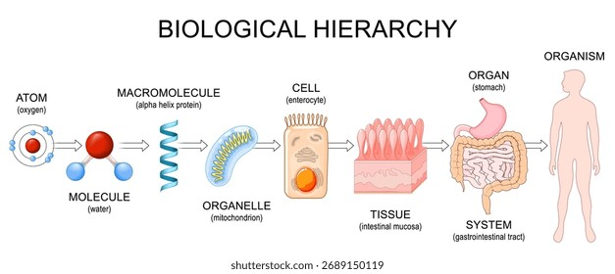
Cell → Organism

Slide 3
Hierarki
En grupp specialiserade celler med likartade struktur och funktion bygger en vävnad
Kombinationer av vävnader som tillsammans har en speciell form och funktion kallas organ
Samarbete mellan flera organ kallas organsystem

Slide 4
Vävnader
Det finns 5 vävnader hos djur:
Epitelvävnad – avgränsar inre kroppen från omgivningen (ex. hud)
Stödjevävnad – håller ihop, förankrar, isolerar, skyddar och stödjer andra vävnader och organ i kroppen (ex. bindväv, brosk, skelett, och fett)
Muskelvävnad – vävnad för olika typer av rörelse
Nervvävnad – vävnad för signalering och kommunikation (elektrisk och kemisk)
Flytande vävnad – sköter transport mellan olika delar av kroppen

Slide 5
Matspjälkning

Slide 6
Energibehovet
Den ämnesomsättning som krävs för att täcka energibehovet i vila kallas basalmetabolismen
En person som väger 60kg behöver ca 6000 kJ/dygn vid vila
Under en vanlig dag: 12 000 kJ/dygn (skoldag)
Under långvarig fysisk aktivitet ökas behovet drastiskt
Energi har enheten Joule (J), men hade kalori (cal)
1 cal = 4,18 J
Enhet | Lättmjölk (1dl) | Mellanmjölk (1dl) | Standardmjölk (1dl)
kJ | 163 | 197 | 251
kcal | 39 | 47 | 60

Slide 7
Jämnvarm – växelvarm
Jämnvarma djur (däggdjur och fåglar) håller en konstant kroppstemperatur, oftast högre än omgivningen
Växelvarma djur (övriga djurgrupper) är beroende av omgivningen för att värma upp kroppen
Jämnvarma djur behöver ca 50 ggr mer energi än växelvarma djur (motsvarande storlek)

Slide 8
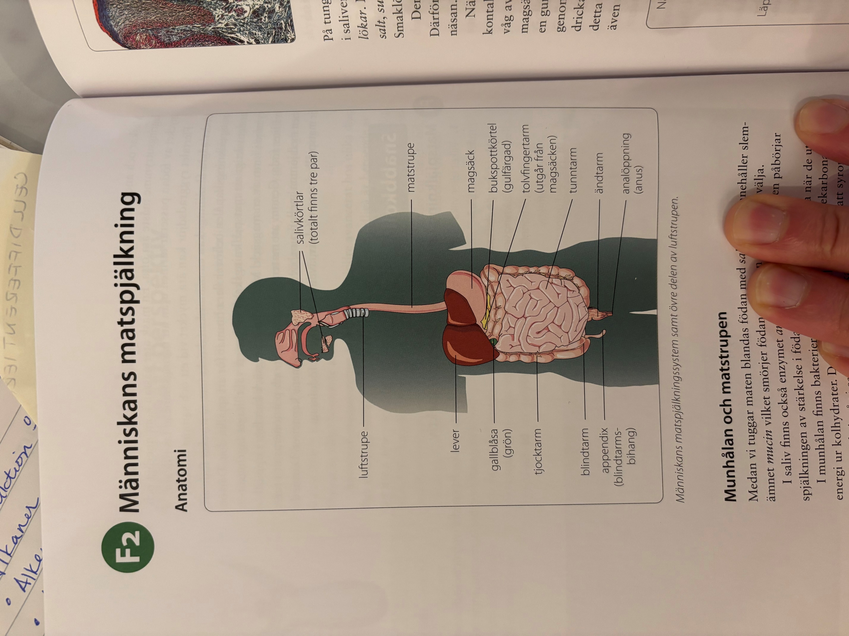

Slide 9
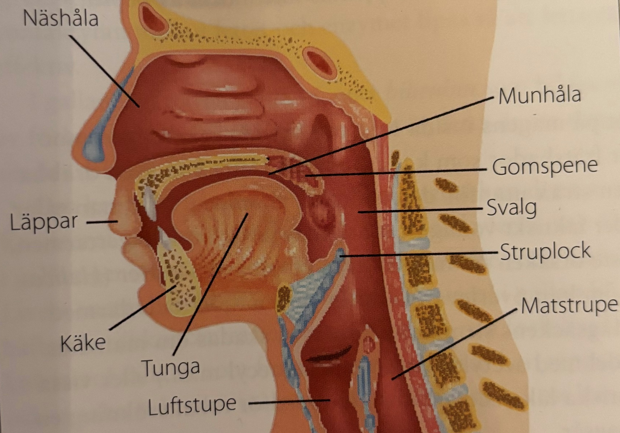
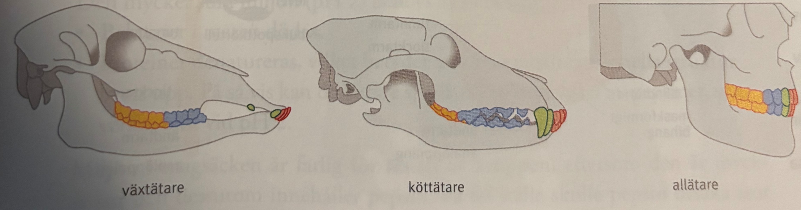
Oxeltänder | Hörntänder
Kindtänder | Framtänder
Notes:
Munhåla
där matspjälkning börjar både mekanisk (tänder) och kemisk (saliv som innehåller slemämnet mucin (smörja födan) och amylas)
Finns också bakterier som bildar mjölksyra som neutraliseras av vätekarbonatjoner som ingår i saliv = minskar risk för att syror ska angripa tändernas emalj och orsaka karies.
Tungan
På tungan finns sinnesceller som reagerar för vissa ämnen som är lösta i saliven. Sinnesceller sitter i små grupper som kallas smaklökar: sött, salt, surt, beskt, umami (grundsmakerna)
Smak är också påverkat av luktsinne
När vi sväljer pressar tungan maten bakåt så att den kommer i kontakt med svalget som utlöser en sväljreflex och sedan fortsätter en våg av muskelrörelser i matstrupens vägg som pressar maten mot magsäcken
Kallas peristaltiska rörelser

Slide 10
Notes:
Gå vidare

Slide 11
Notes:
Magsäck
Övre och nedre magmunnen som öppnar och stänger med hjälp av ringmuskler
Muskelrik vägg som knådar maten och får den att blandas med magsaft (saltsyra, enzymet pepsin och slem).
Saltsyra tar död på de flesta bakterier
Pepsin spjälkar proteiner som har denaturerat i det sura miljön (saltsyra har pH 1,5)

Slide 12
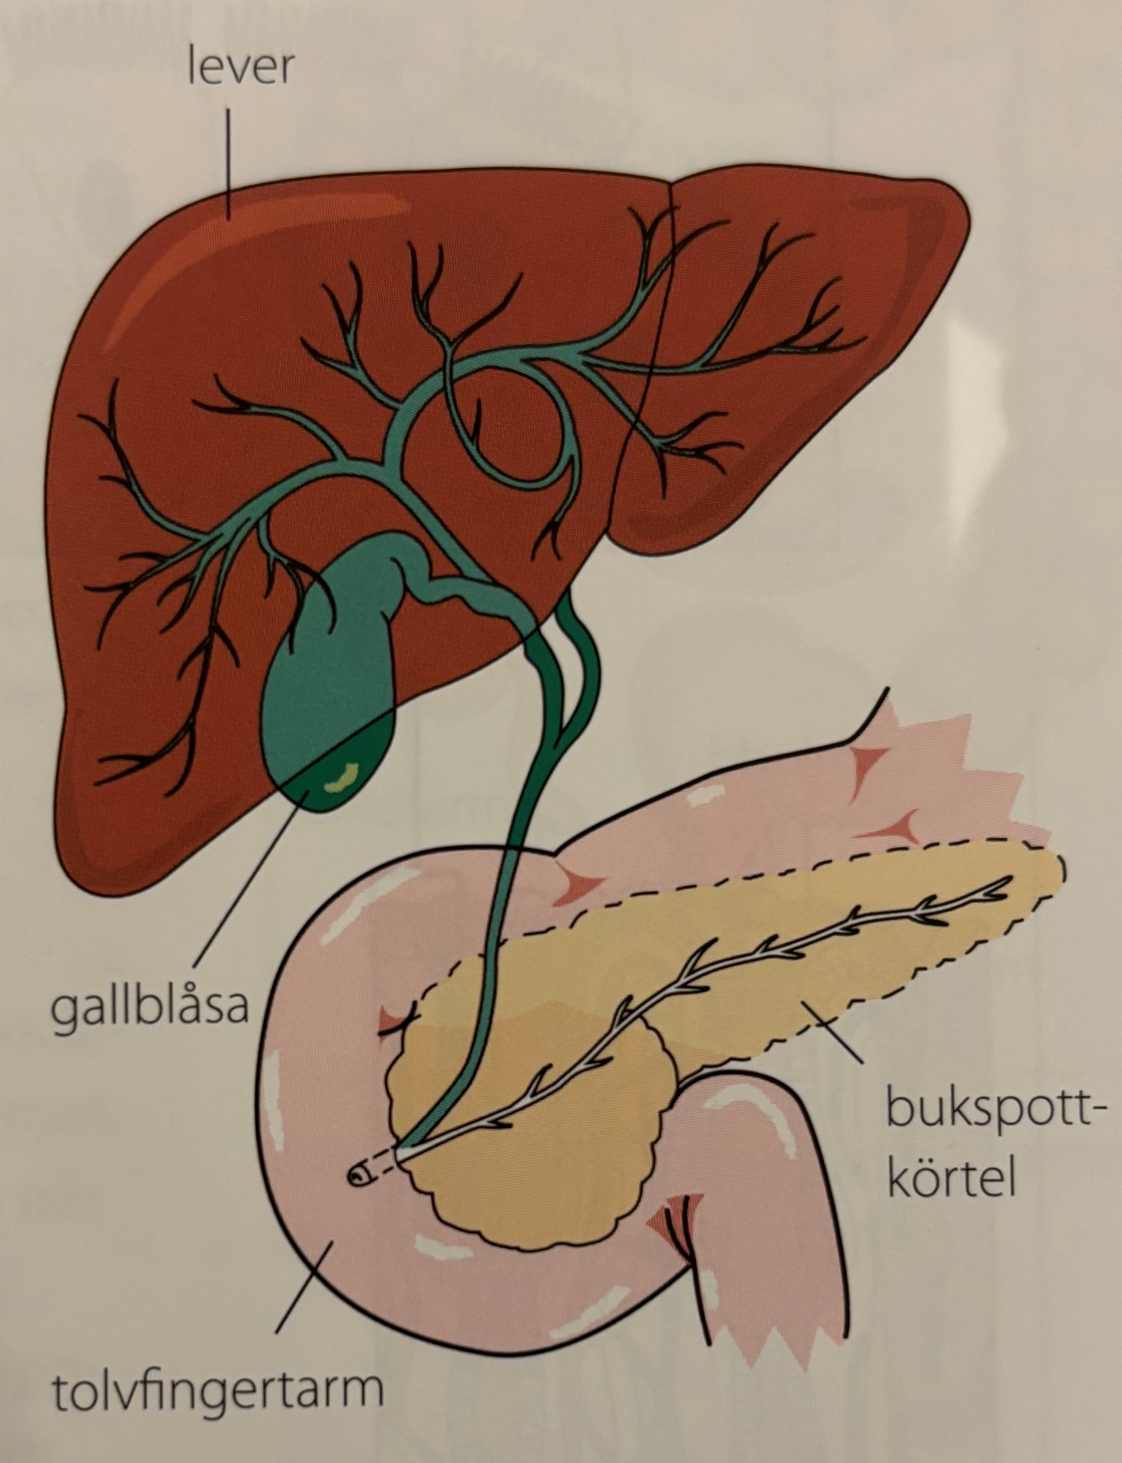
Notes:
Tunntarmen
delat upp i tre delar. Första delen kallas även tolvfingertarmen
Födan blandas med bukspott från bukspottkörteln (pancreas) som är basiskt och neutraliserar saltsyra från magsaft. Bukspott innehåller också en blandning av enzymer:
Trypsin – fortsätter sönderdelning av proteiner (i högre pH jämfört med pepsin) till korta peptider
Amylas – spjälkning av stärkelse till disackarider
Lipas – spjälkar fettmolekyler till glycerol och fettsyror
Födan blandas också med galla från levern
Gallan bildas i levern och lagras i gallblåsan
Gallan innehåller gallsalter som levern bildar av kolesterol. Gallsalter finfördelar fett till ytterst små fettdroppar
Gallan innehåller också gallfärgämnet bilirubin som bildas vid nedbrytning av röda blodkroppar och ger avföring sin brunaktig färg
Om halten kolesterol i gallan blir för stor i förhållande till koncentration gallsalter börjar kolesterol falla ut som gallstenar

Slide 13
Notes:
Gå vidare

Slide 14
Notes:
Tunntarmen
Tolvfingertarmen övergår till resterande av tarmen som är ca 5m lång
Tarmsaft utsöndras som gör tarminnehållet lättflytande som möjliggör peristaltiska musklelrörelser
Spjälkning av födoämnen slutförs och näringsupptaget till blodet och lymfan sker

Slide 15
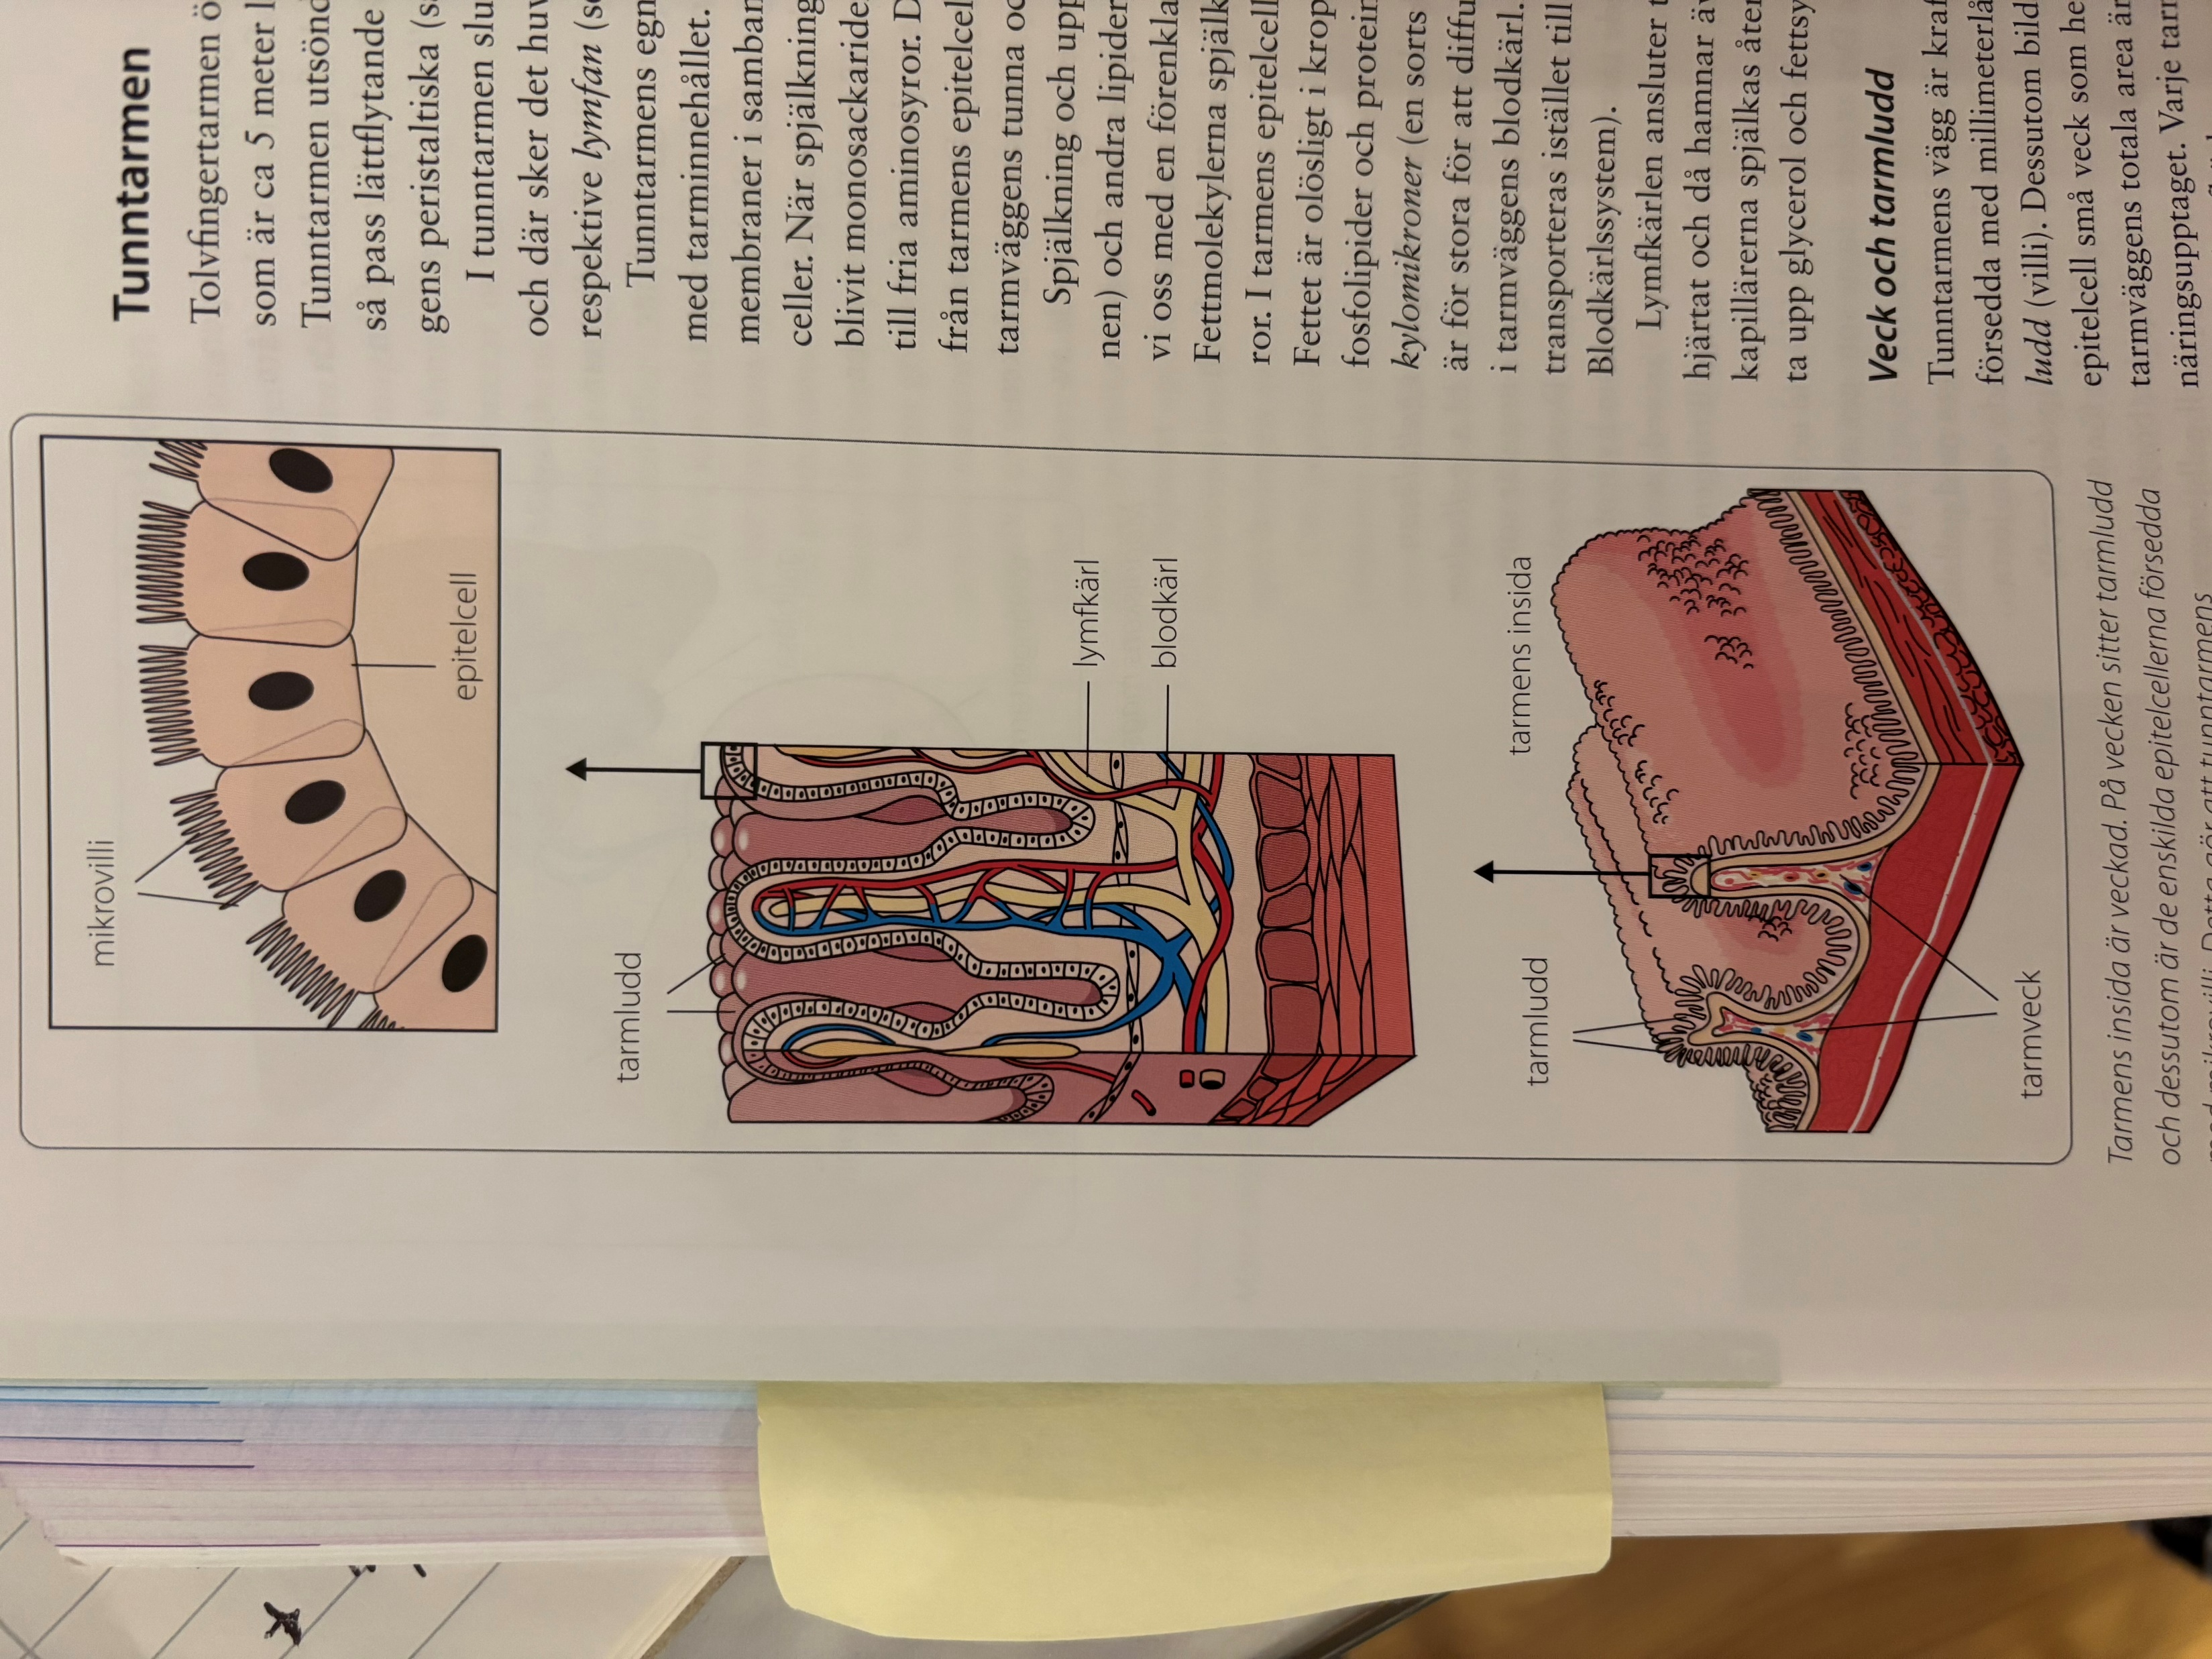
Notes:
Veck och tarmludd
Tunntarmens vägg är kraftigt veckad (första animering)
Vecken är försedda med millimeterlånga utskott som kallas tarmludd (villi) (andra animering)
Dessutom bildar cellmembranet hos varje epitelcell små veck som heter mikrovilli (tredje animering)
Allt detta gör att tarmväggens totala area är mycket stor = påskyndad näringsupptaget

Slide 16
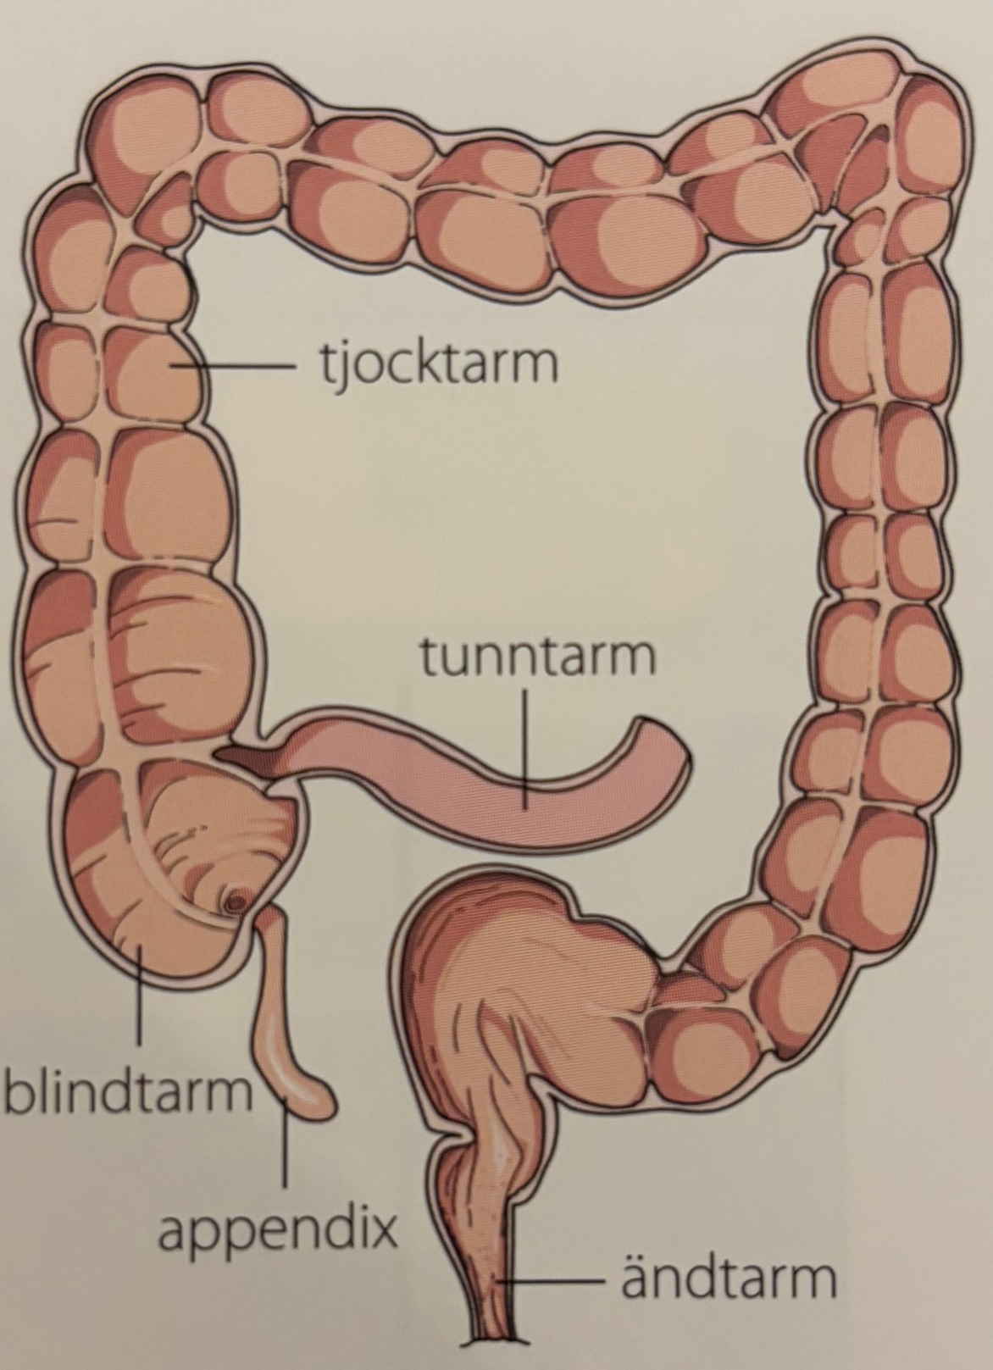
Notes:
Tjocktarmen
Tunntarmen mynnar (”feeds into”) i tjocktarmen som är ca 1m lång
Där finns även blindtarmen med sitt appendix
Hos människor har blindtarmen ingen funktion (bevis för evolution), men hos växtätare är den lång och rikligt med bakterier som spjälkar cellulosa
Tarminnehållet består till ca 80% vatten när den kommer till tjocktarmen
Upptag av vatten
Ändtarmen
Innehållet från tjocktarmen töms genom analöppningen.
Tömningen regleras av två ringmuskler (en inre icke viljestyrd och en yttre som vi påverkar med viljan)
När inre slappnar av och öppnar känner vi ett trängande behov av att uppsöka en toalett

